Slide 1
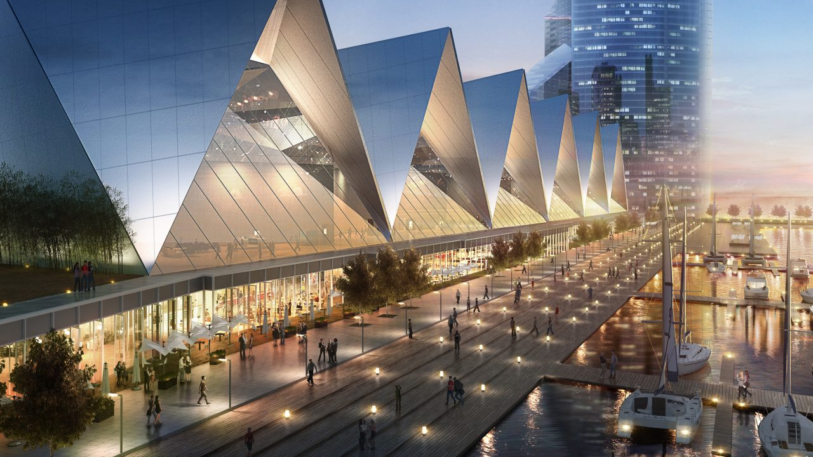
観光交流人口の増大を原動力とした
副首都構想を支援する
大阪経済大学
渡邉虎太郎 二星広大 東野学 松岡直季

Slide 2
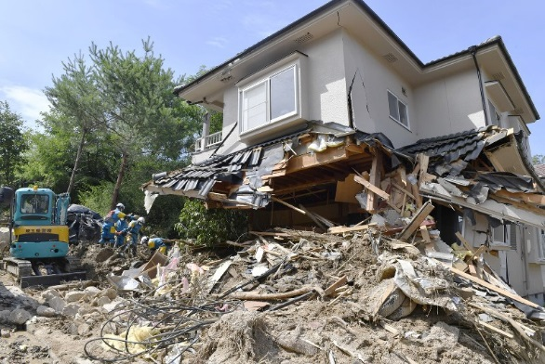

日本の現状
一貫して東京一極集中が進行
（災害のリスク）
グローバルな
都市間競争の時代の中で
日本の成長力は低迷

Slide 3
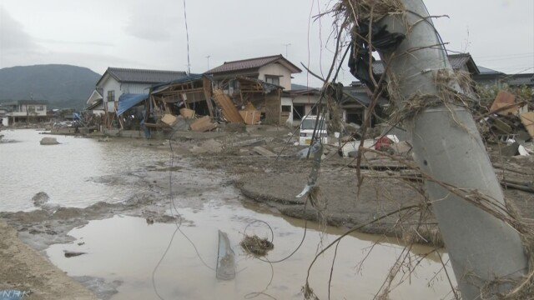
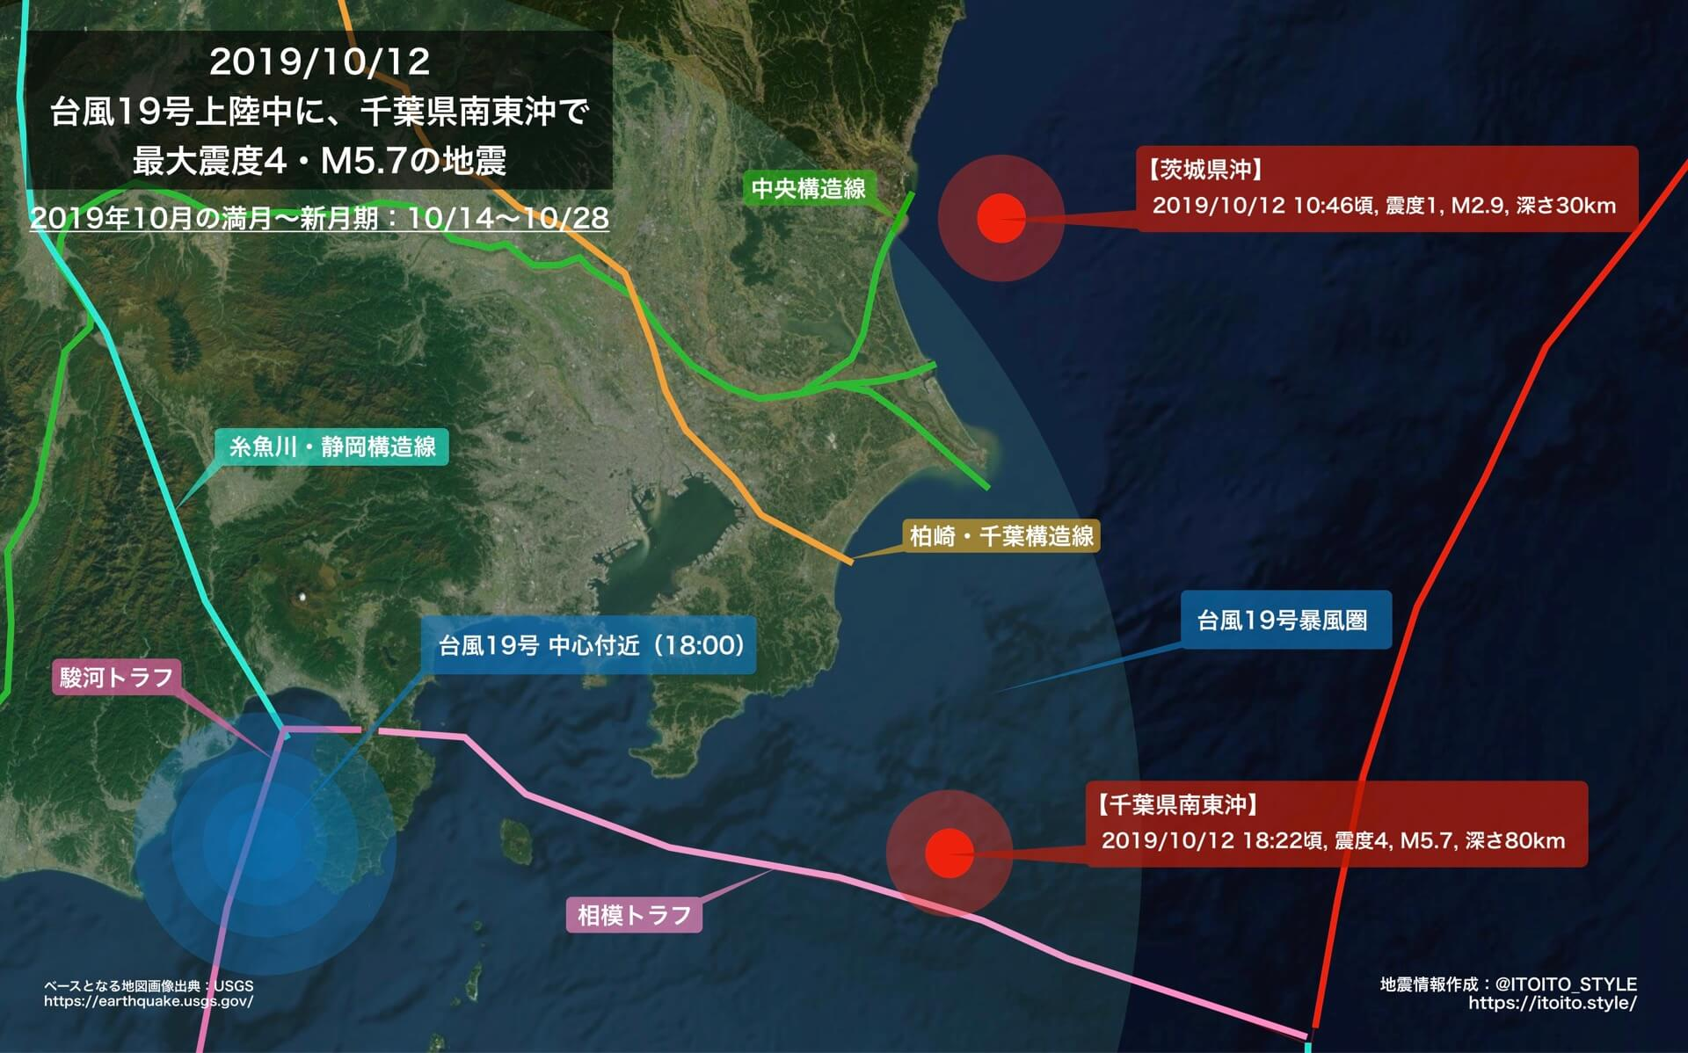
最近の災害でも．．．
大阪副首都計画
2019年10月12日 台風19号
最大深度４の地震が同時に！！

Slide 4


インタビュー形式による定性調査
調査対象：
大阪府副首都推進局ご担当者
調査内容:
副首都の必要性
自然災害によって夢洲が孤立状態になる危険性
など

Slide 5
アンケートによる定量調査
調査対象：
大阪経済大学 在学生 84名
調査内容：
大阪副首都計画を知っているか。
賛成か反対か。

Slide 6
結果
全体の7割の学生が知らない！
はいと答えた人の中では．．．
8割の学生が賛成！

Slide 7
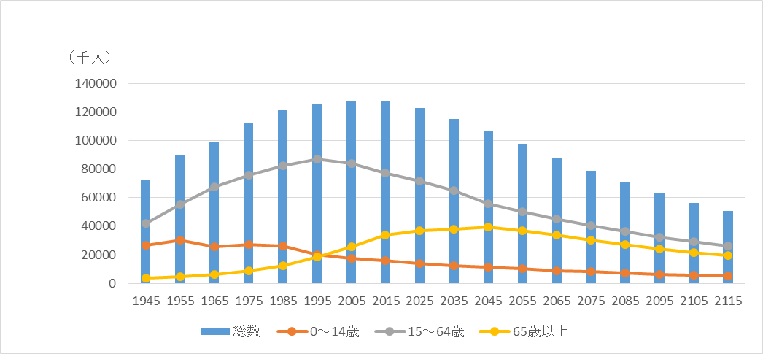
日本の現状
高齢化社会と人口減少が予測されている
→需要・労働力減

Slide 8
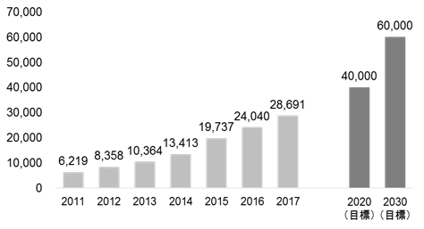


日本の現状
約4・6倍
約4割の訪日外国人が大阪へ！

Slide 9
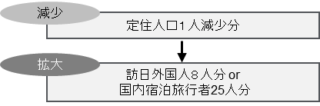

日本の現状
観光交流人口を増大

Slide 10

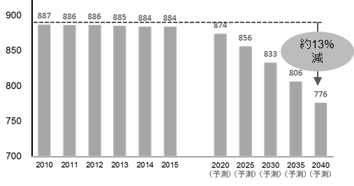
大阪の現状
日本の現状と同じように．．．
人口減少！
３５年後には約１３％減ると予測

Slide 11
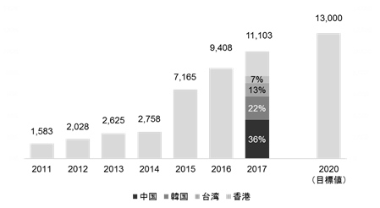
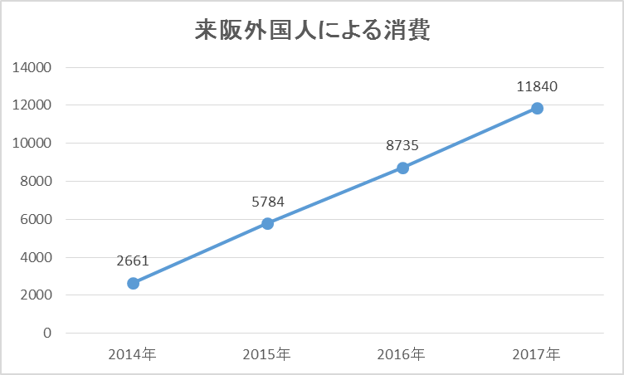
大阪の現状
約７倍
約４．４５倍

Slide 12
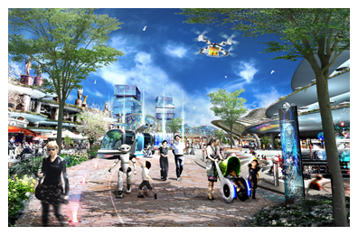
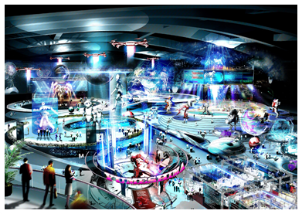
大阪の現状
インバウンドの増加を確実に経済成長に取り込むために
→滞在観光の推進、世界水準のＭＩＣＥ施設の整備が必要

Slide 13
インタビュー形式による定性調査
調査対象：
大阪市IR推進局ご担当者
調査内容:
大阪市統合型リゾート(IR)事業の取り組み、
課題、可能性など

Slide 14
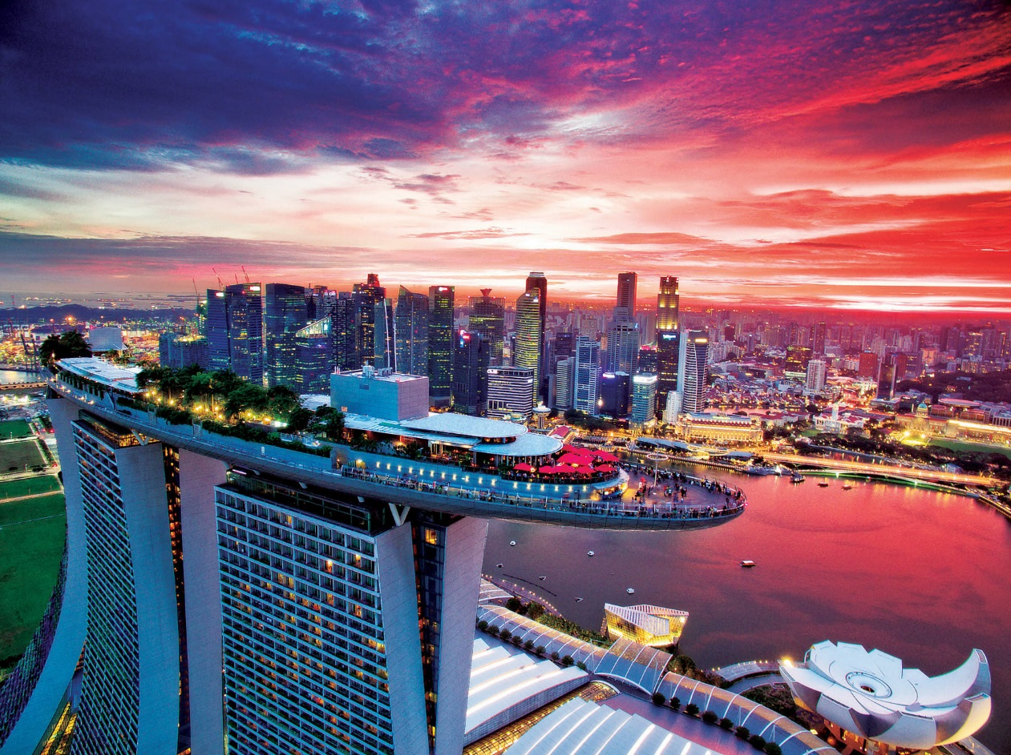
シンガポールのＩＲ
外国人入国者数
約90％増加
ツーリズム分野の売り上げ
約112％増加
※2018年時点

Slide 15
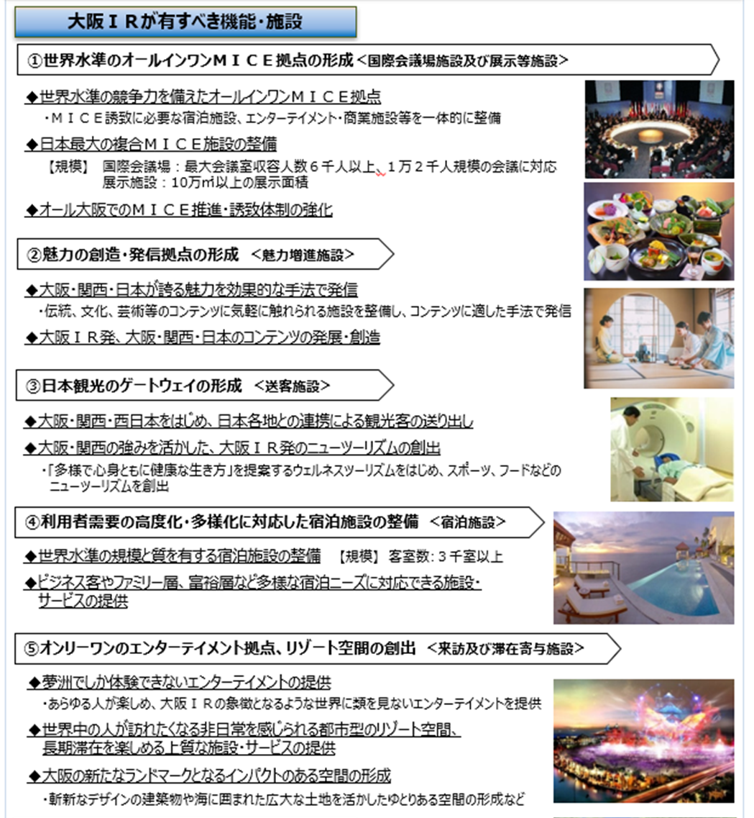
大阪・関西の持続的な経済成長の
エンジンとなるIR

Slide 16
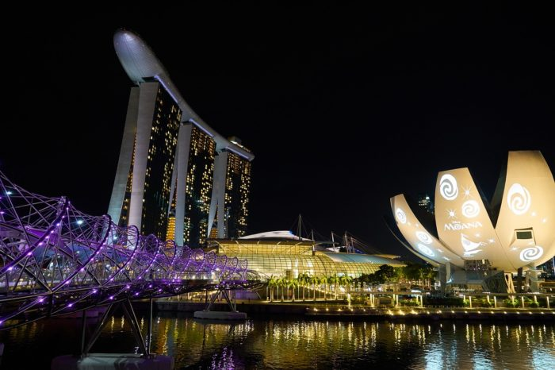
IR
（Integrated Resort :統合型リゾート）
マリーナベイサンズ

Slide 17




IR
カジノ
ホテル
国際
会議場
ショッピング
モール
劇場

Slide 18
大型ショッピングセンター
eスポーツ施設
IR内に
駅直結
複合型ビル

Slide 19

ターゲットは
全世代
出来るだけ多くの人に来てもらいたい・・・

Slide 20
たくさん集客できる場所とは？
・様々な目的を果たすことが出来る
・アクセスが簡単
・お金がかからない

Slide 21
駅直結大型ショッピングセンター
・様々な目的を果たすことが出来る
・アクセスが簡単
・お金がかからない

Slide 22

駅直結大型ショッピングセンター
・様々な目的を果たすことが出来る
・アクセスが簡単
・お金がかからない
・飲食店、アパレル、ゲームセンター、映画館、スーパーなど様々なお店が一ヶ所に集まっている
・駅直結にすることで移動が簡単

Slide 23
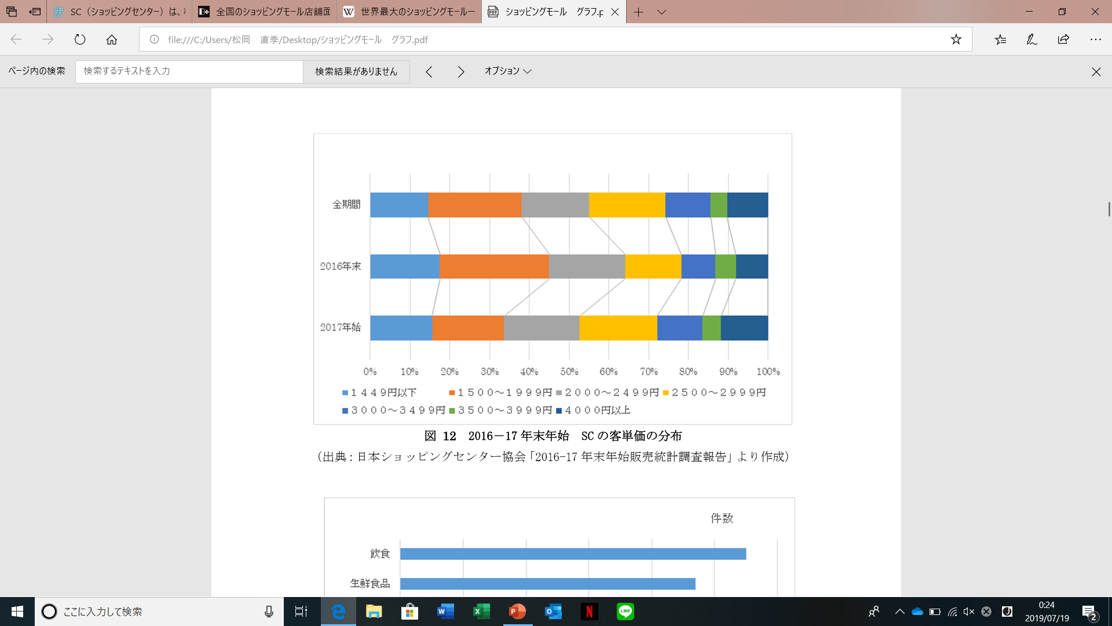
およそ半数の人は2500円未満しかお金を使わない

Slide 24


近年、人々は「モノ消費」よりも「コト消費」に重点を置いている
IR内に作ることによって街中にあるSCよりも
特別な「コト消費」を体験することができる

Slide 25
9300億円
約６０ha
さらに・・・
IRには十分な資金と土地がある
・日本最大級のSCを作ることができる
・アウトレットモールを併設することで安く買い物を
することができる
・Amazon Goなどの最新の技術を
取り入れることができる

Slide 26
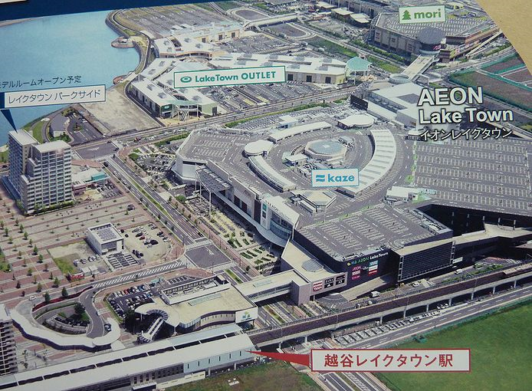
イオンレイクタウン 面積245,223㎡ （約24.5ha）
延床面積 364,000㎡（約36.4ha）
IR敷地面積 約600,000㎡（約６０ha）

Slide 27
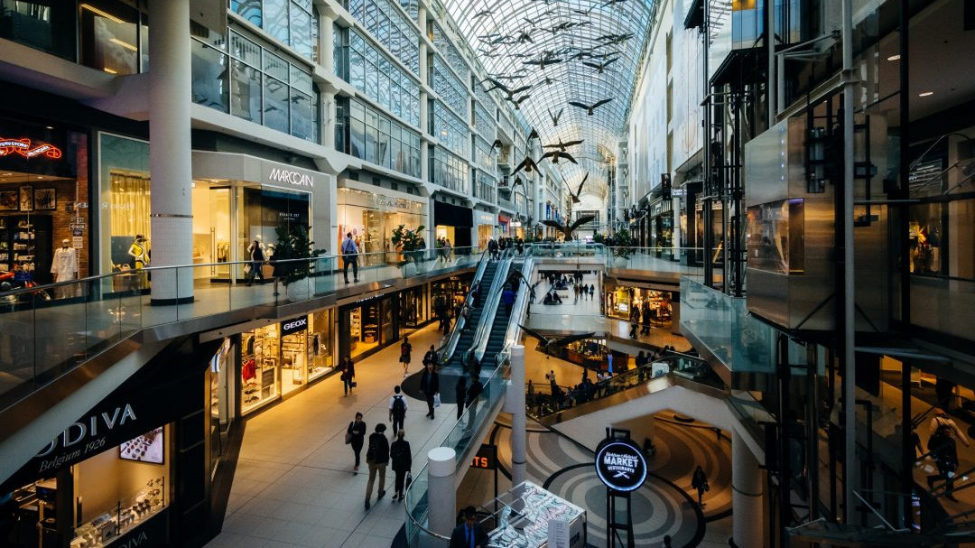
カナダ
地下鉄直結大型
ショッピングセンター
イートンセンター
5階建て

Slide 28


Slide 29
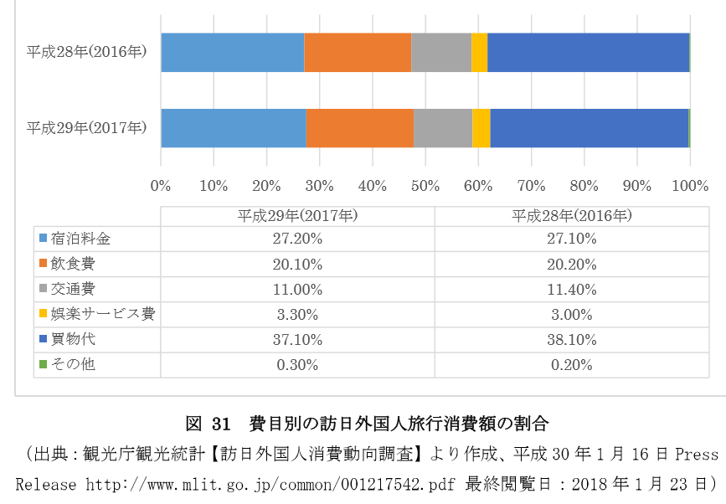
娯楽サービス費
娯楽サービス費
宿泊料金
食費
食費
買い物代
交通費
買い物代
およそ半分の需要をSCで満たすことが出来る

Slide 30
駅直結大型ショッピングセンター
・年代を問わず楽しむことができる
・IR内に建てることでここでしか体験できない
「コト消費」を体験できる
・訪日外国人もこの施設で多くの需要を満たすことができる

Slide 31
大型ショッピングセンター
eスポーツ施設
IR内に
駅直結
複合型ビル

Slide 32
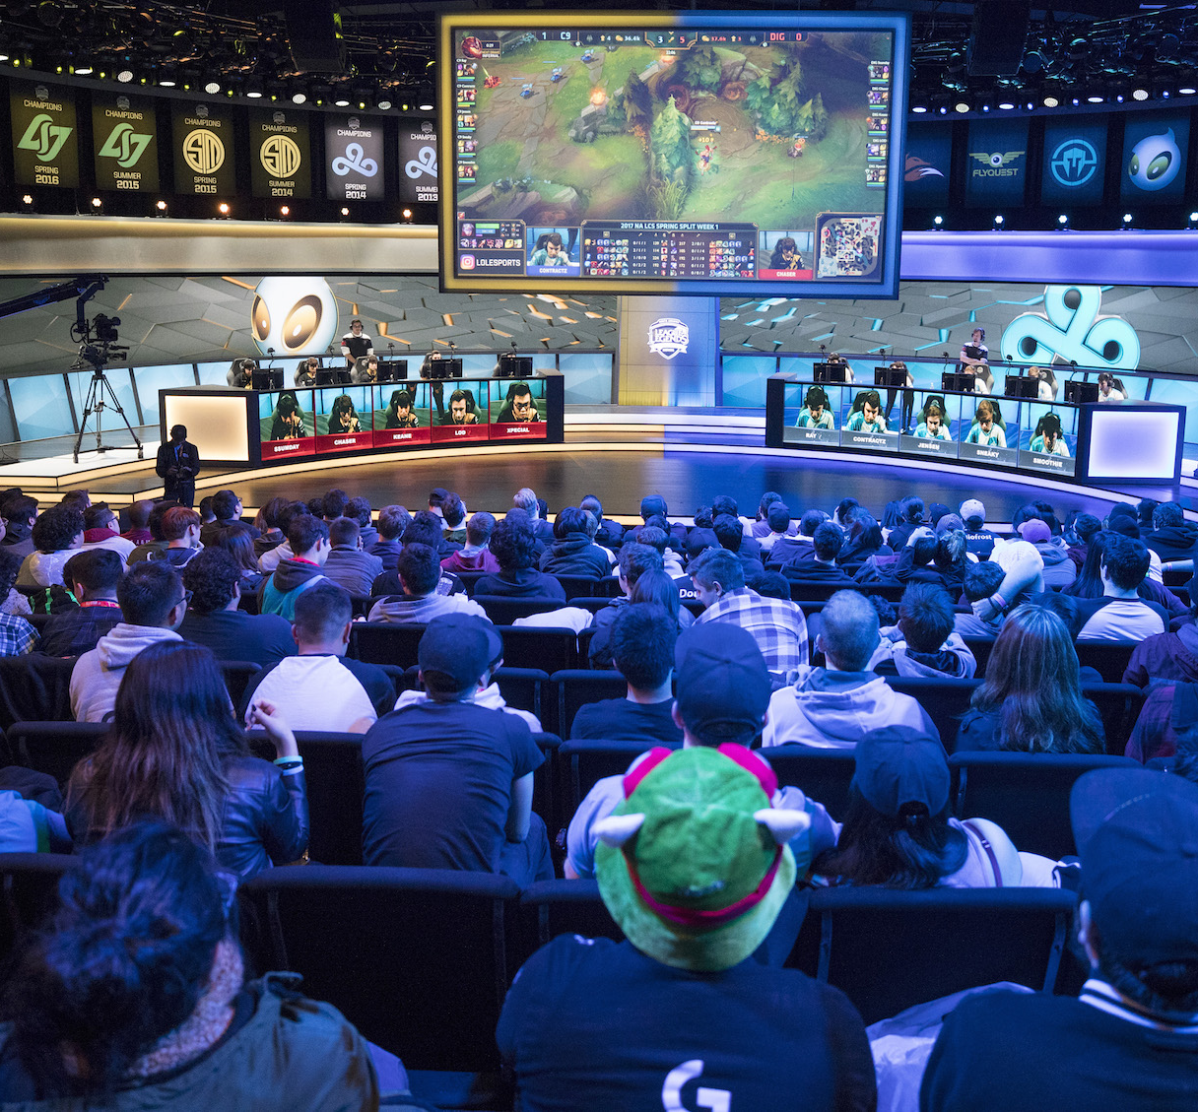
eスポーツ

Slide 33

eスポーツとは
「エレクトロニック・スポーツ」の略で、コンピューターゲーム、
ビデオゲームを使った対戦をスポーツ競技として捉える際の名称。
アジアオリンピックで、2022年大会から
メダル種目として正式認定
2024パリオリンピックでも正式種目として
採用される可能性も

Slide 34


世界のeスポーツ競技人口
約1億3000万人
テニスの競技人口 1億1000万人

Slide 35
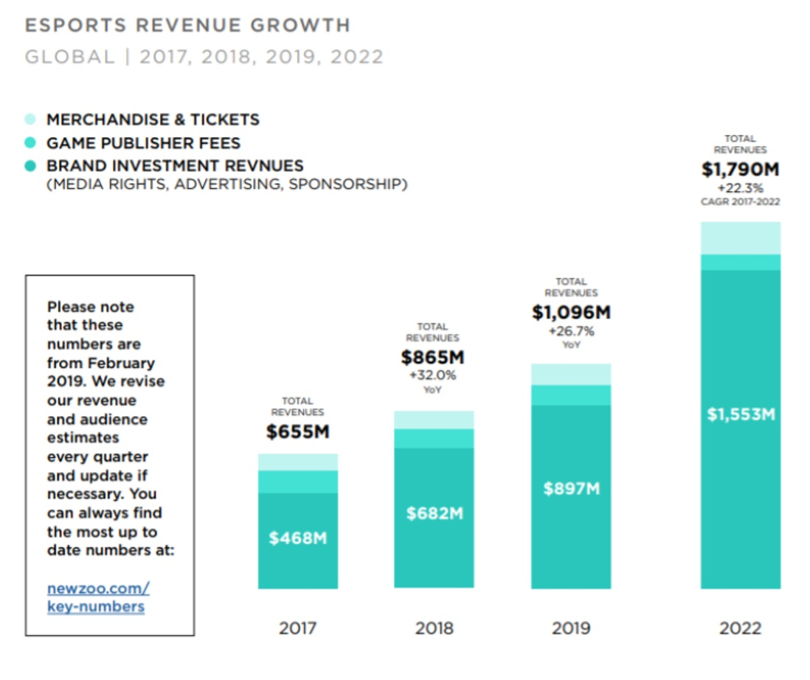
世界のeスポーツ市場
約2000億円
2017年度Jリーグ売上高
1105億円
約1200億円
出典：Newzoo「Global Esports Market Report 2019」

Slide 36
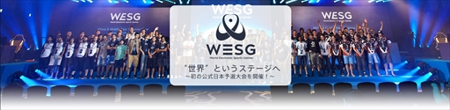
「The international 2019」
賞金総額 約32.3億円
「World Electronic Sports Games」
賞金総額 約5.8億円
主な大規模
eスポーツ大会

Slide 37
日本の
eスポーツ

Slide 38
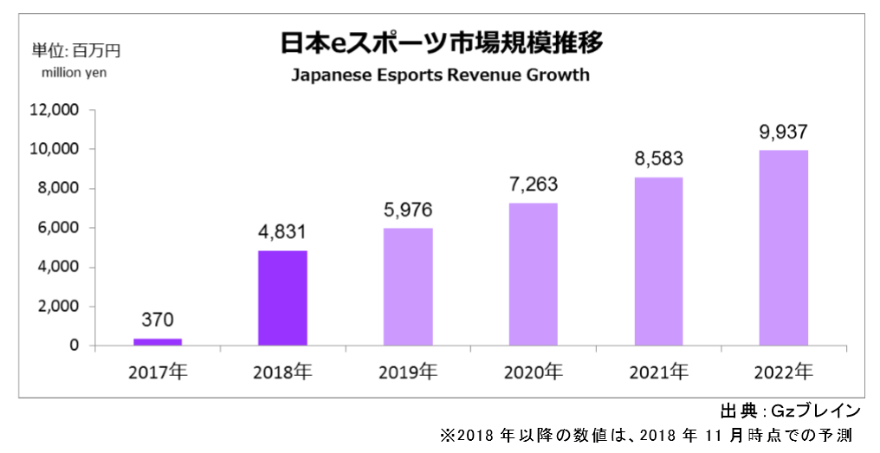
日本のeスポーツ市場

Slide 39
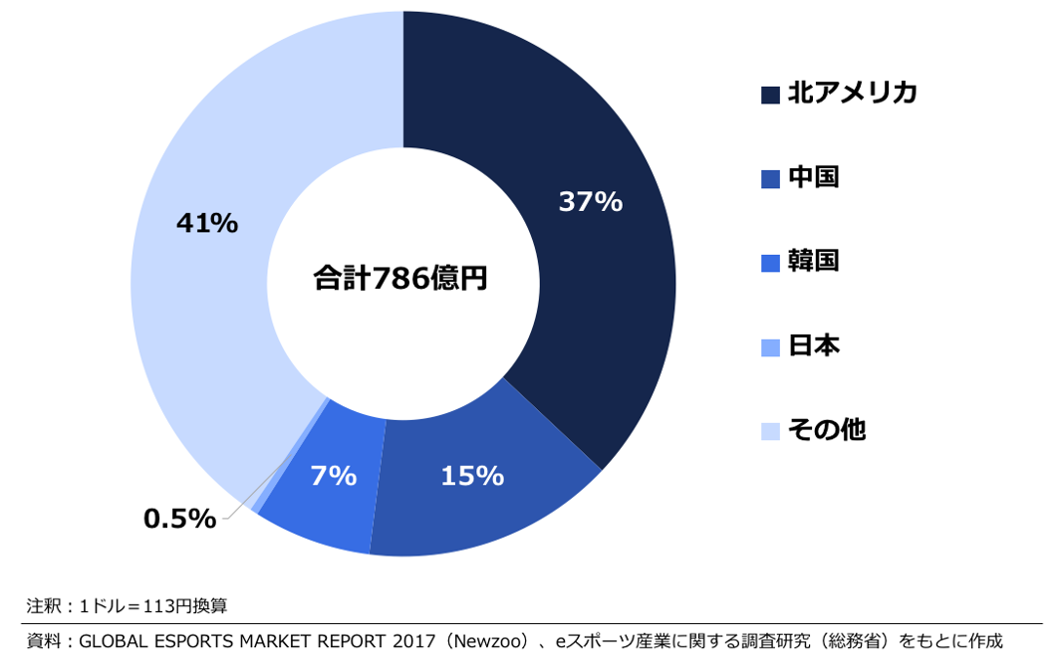
国別のeスポーツ市場規模シェア
日本の市場シェアはたったの0.5％
Notes:
https://biz-arts.com/2018/11/07/e-sports-market/

Slide 40
日本のeスポーツ競技人口
世界的な大会への出場プレイヤー数ランキング
順位 | 国名 | プレイヤー数[人]
１ | アメリカ | 11,182
２ | 中国 | 3,144
３ | 韓国 | 3,026
１７ | 日本 | 702
Notes:
https://biz-arts.com/2018/11/07/e-sports-market/

Slide 41
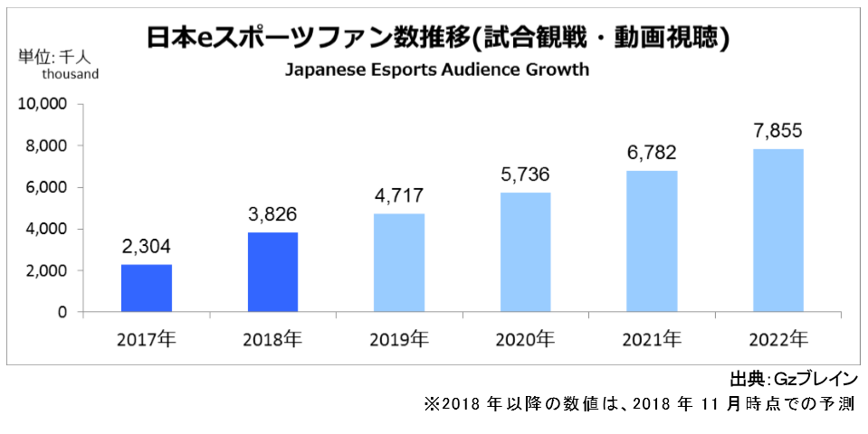
日本でも徐々に注目を集めてきている

Slide 42
法律
ゲームに対する考え方
日本で
eスポーツが
発展していない理由

Slide 43
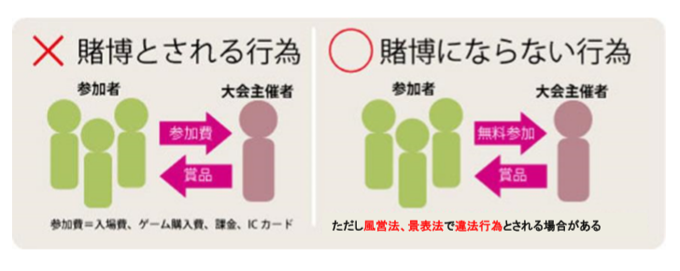
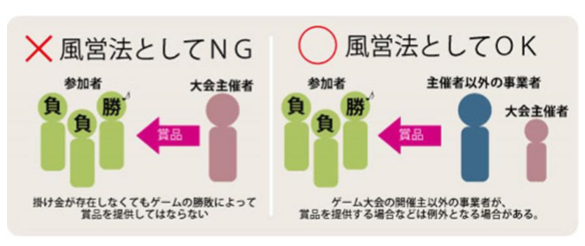
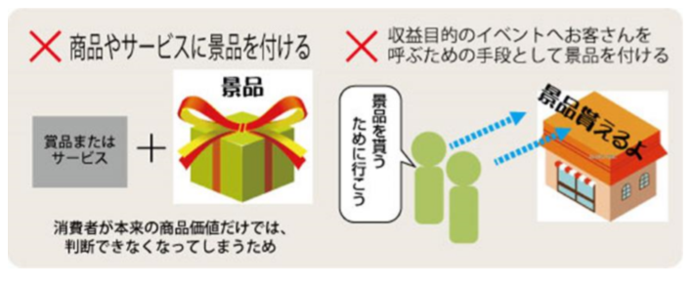
eスポーツに関係する3つの法律
刑法 風営法 景表法
金銭のやり取りや賞品のあり方など、
複雑な決まりが法律で定められている
その一方で・・・
外国では規模が大きく、
eスポーツの環境が整っている

Slide 44
日本で大会を開催する方法
1．ゲームメーカーとは関係のない第三者スポンサー
から賞金を出す
2. プロライセンスを発行し、プロの高度なパフォーマンス
に対して報酬を出す
→2018年より新しくプロライセンス制度ができ、
大会を開催しやすくなってきている
Notes:
ゲームを娯楽と考えている人が多い
外国の例のように稼ぐことが出来る
Youtuberと同じような位置づけ

Slide 45

世界で成功している
日本人eスポーツプレイヤー
梅原大吾
日本で初めてのプロゲーマー
世界で最も長く賞金を稼いでいる
プロゲーマーとしてギネスに登録
アメリカのゲーム周辺機器メーカーと
プロ契約
Notes:
噂では年収２０００万を超える

Slide 46


ゲームに対する考え方
ゲーム＝娯楽、遊び
Notes:
ゲームを娯楽と考えている人が多い
外国の例のように稼ぐことが出来る
Youtuberと同じような位置づけ

Slide 47
Youtuberもかつては
同じような位置づけだった
しかし
今では仕事だと認識されている
人気Youtuberは年収1億超えも

Slide 48
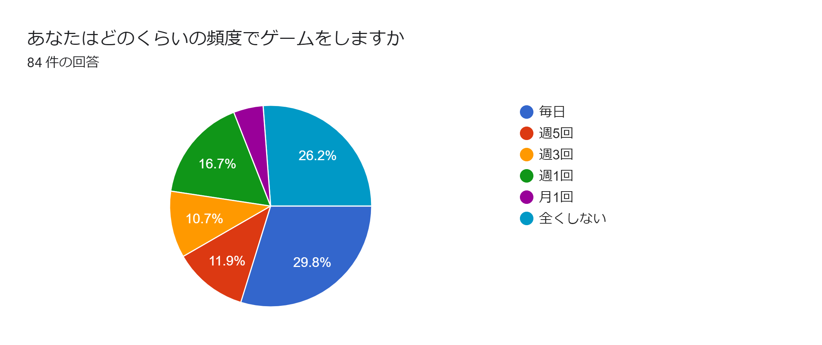
学生84名にアンケート調査
eスポーツプレイヤーとしてのポテンシャルは高いが
稼ごうと思うまでには至らない
73.8％
26.2％
48
Notes:
ゲームを娯楽と考えている人が多い
外国の例のように稼ぐことが出来る
Youtuberと同じような位置づけ

Slide 49
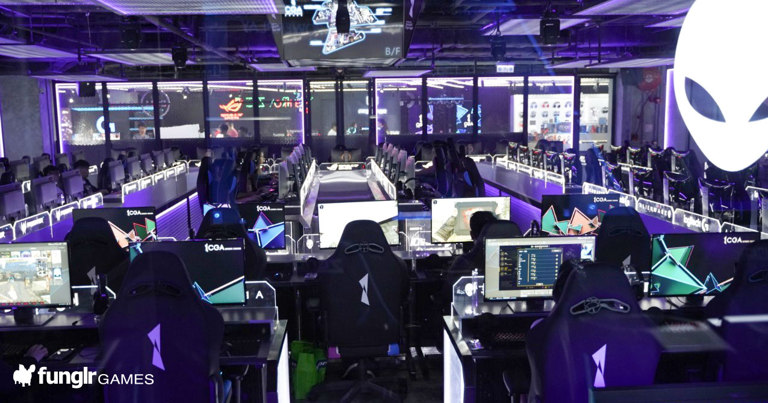
スポーツとしてのゲームを体験できる専用施設

Slide 50
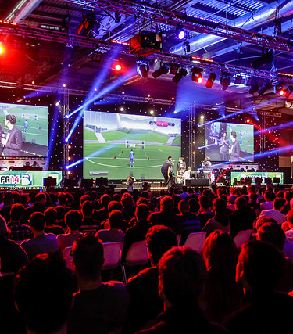
IRのeスポーツ施設が持つ役割
日本のeスポーツの競技人口増加と
レベルの底上げ
具体的には
・初心者にeスポーツの面白さを伝える
・eスポーツプレイヤーになりたい人のため
の育成の場所

Slide 51
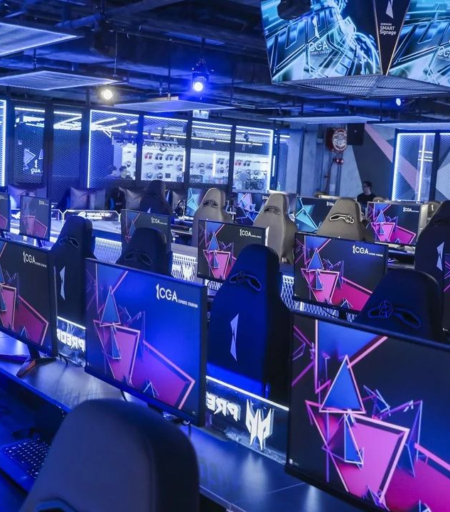
施設内容
・初心者用ルーム
→複数人で楽しみながらプレーができる
ルールの説明がある
ゲームの種類が豊富
・経験者ルーム
→集中できる空間
ゲームによって部屋を分ける
情報交換ができる空間
・アリーナ会場
→大会用の大きな会場

Slide 52
eスポーツに没頭できる環境
宿泊施設
eスポーツ施設
Notes:
ゲームを娯楽と考えている人が多い
外国の例のように稼ぐことが出来る
Youtuberと同じような位置づけ

Slide 53
eスポーツが出来る宿泊施設
あくまでもメインは宿泊
ターゲット IRに来られたお客様
部屋形体 スイートルーム、ドミトリー
eスポーツ用パソコン付きの部屋
目的 eスポーツ競技人口の増加、育成
Notes:
ゲームを娯楽と考えている人が多い
外国の例のように稼ぐことが出来る
Youtuberと同じような位置づけ

Slide 54
まとめ
駅直結ショッピングセンターで
来場者拡大
eスポーツ宿泊施設で
競技人口拡大

Slide 55
まとめ
大阪IR 推定年間売上高 4800億円
推定年間来場者数 1500万人
USJ 2017年度年間売上高 1658億円
大阪副首都計画の
後押しに
大阪IRは数年に渡って大阪の
経済に大きな影響を与え続ける
様々な角度から集客を狙うことで継続的に顧客を獲得し続けることが出来る

Slide 56
参考文献
https://datsu-sala.com/post-539/
http://www.element-inc.jp/2016/05/13/5977/
https://www.city.osaka.lg.jp/keizaisenryaku/cmsfiles/contents/0000406/406809/02sankousiryou.pdf
http://www.pref.osaka.lg.jp/irs-kikaku/kousou/index.html
https://www.theindianwire.com/wp-content/uploads/2018/09/video-slate._CB472361159_.png

Slide 57
ご清聴ありがとうございました

